Slide 1
Формы и методы работы по сюжетно-ролевой игре «Детский сад» в средней группе №5 «Земляничка»
Подготовила: Захарова Е.А.
Муниципальное бюджетное дошкольное образовательное учреждение центр развития ребёнка- детский сад №20 «Колосок»

Slide 2
Сюжетно-ролевая игра – самая привлекательная для детей дошкольного возраста деятельность.
В игре ребенок испытывает внутреннее субъективное ощущение свободы и внутренний эмоциональный комфорт.
В игре развивается способность к воображению, образному мышлению.
Играя, ребенок примеряет на себя разные роли.
Осваивает правила взаимодействия и учится пояснять свои действия и согласовывать их с другими.

Slide 3
Условия развития игры
Использование многоперсонажных сюжетов с определенной ролевой структурой, где одна из ролей включена в непосредственные связи со всеми остальными.
2. Отказ от однозначного соответствия числа персонажей в сюжете количеству участников игры (персонажей больше, чем играющих).

Slide 4
Принципы формирования сюжетной игры
Воспитатель вступает в ролевое взаимодействие.
Активизирует ролевой диалог.
3. «Замыкает» детей на ролевом взаимодействии друг с другом.

Slide 5
Игра воспитателя с каждым из детей и подгруппами стимулирующая гибкое ролевое поведение и смену роли, дает существенные сдвиги в самостоятельной детской деятельности.
Дети свободнее вступают во взаимодействие, подключаются к уже играющим сверстникам, беря подходящие по смыслу роли.
В совместной со сверстниками и индивидуальной игре расширяется диапазон актуализируемых детьми игровых ролей (действия с сюжетными игрушками, предметами – заместителями).

Slide 6
Сюжетно - ролевая игра «Детский сад»
Цель: расширить знания детей о назначении детского сада, о профессиях тех людей, которые здесь работают, – воспитателя, няни, повара, музыкального работника, воспитать у детей желание подражать действиям взрослых, заботливо относиться к своим воспитанникам
Ход игры: воспитатель предлагает детям поиграть в детский сад. По желанию назначаем детей на роли Воспитателя, Няни, Музыкального руководителя и т.д.. В качестве воспитанников выступают куклы, зверюшки или дети. В ходе игры следят за взаимоотношениями с детьми, помогают им найти выход из сложных ситуаций.

Slide 7
Формы и методы для организации
с/р игры «Детский сад»
Наблюдение за работой воспитателя, помощника воспитателя.
Беседа с детьми о работе воспитателя, помощника воспитателя, повара, медсестры и др. работников д/сада.
Экскурсия-осмотр музыкального (физкультурного) зала с последующей беседой о работе муз. руководителя (физ. рук.).
Экскурсия-осмотр мед. кабинета, наблюдение за работой врача, беседы из личного опыта детей.
Осмотр кухни, беседа о техническом оборудовании, облегчающем труд работников кухни.
Игра-драматизация по стихотворению Н. Забилы «Ясочкин садик» с использованием игрушек.
Экскурсия в прачечную.
Организация труда детей — стирка кукольного белья, платочков.

Slide 8
Игровые действия:
Воспитатель принимает детей, беседует с родителями, играет с детьми, проводит занятия.
Физ. рук. проводит утреннюю зарядку, физкультуру.
Младший воспитатель следит за порядком в группе, оказывает помощь воспитателю в подготовке к занятиям, получает еду…
Муз. руководитель проводит муз. занятие.
Врач осматривает детей, слушает, делает назначения.
Медсестра измеряет температуру, рост, взвешивает, делает прививки, проверяет чистоту групп, кухни.
Повар готовит еду, выдает ее помощникам воспитателя.
Прачка стирает белье, сушит, гладит, аккуратно складывает, выдает чистое няне.

Slide 9
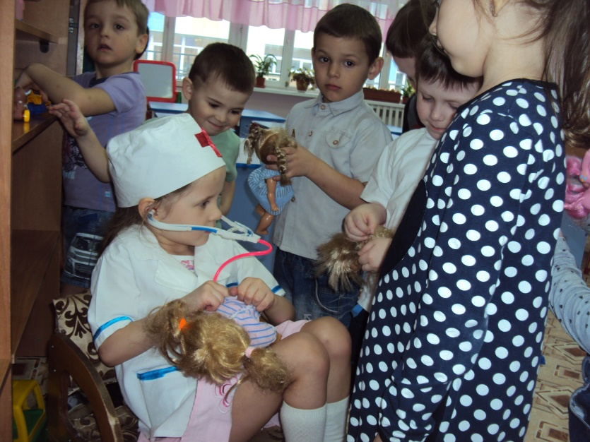
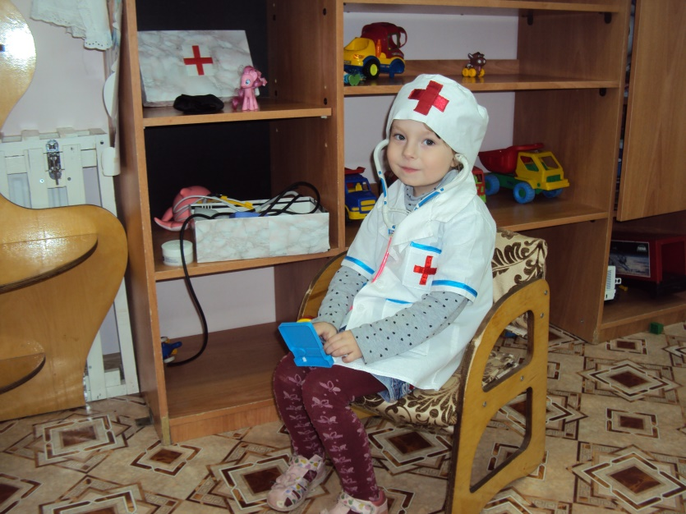
Врач осматривает детей, слушает, делает назначения.
На уколы! На уколы!
Собирайся, ребятня!
Вы не бойтесь! Я не больно –
Ведь хороший доктор я.
Я вам выпишу рецептик,
Всё купите по нему.
Позабочусь я о детках,
Потому что их люблю.

Slide 10
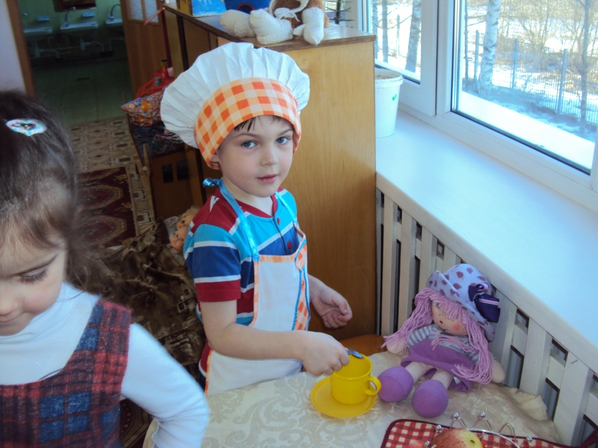
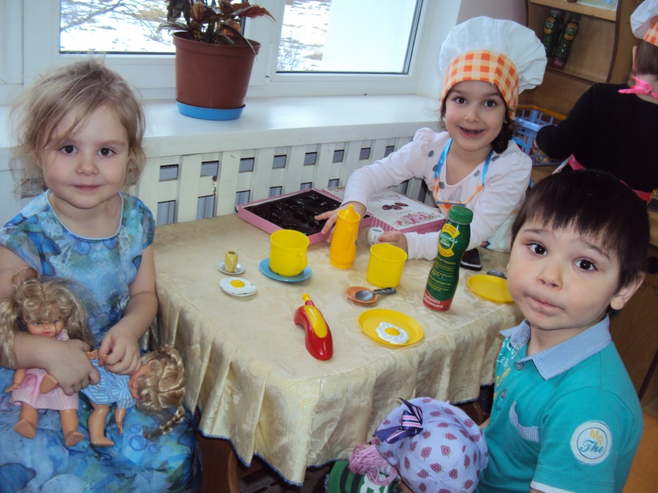
Повар готовит еду, а помощники воспитателя кормят детей.
Мы халатики надели,
Колпаки на головах.
И кастрюльки с черпаками
Разложили на столах.
Наши кубики – картошка,
А морковка – карандаш.
Даже мячик станет луком
Будет вкусным супчик наш.

Slide 11
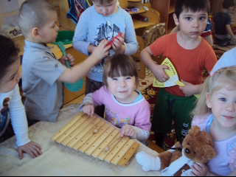
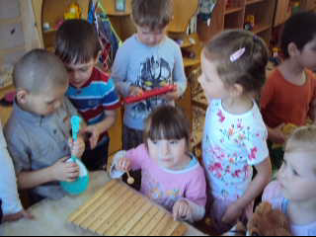
Муз. руководитель проводит муз. занятие.
У Вас волшебная работа
Вам покорились звуки, ноты.
Вы можете повелевать
В душе мелодии звучать.
Спасибо Вам за Ваши песни,
Что танцевали с нами вместе,
Что музыка всех наших дней
Звучала с Вами веселей!

Slide 12
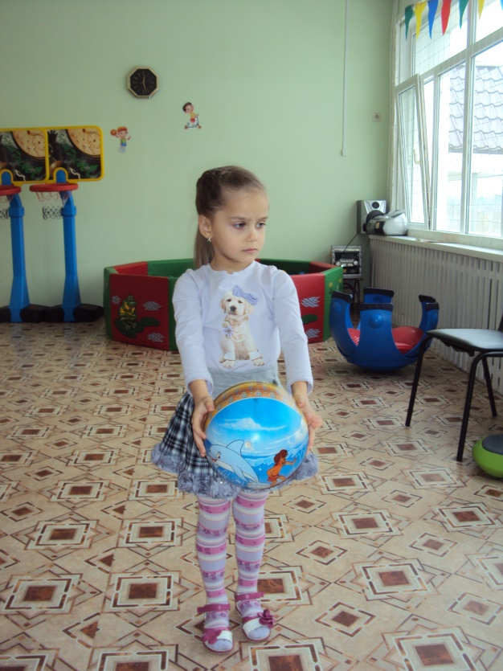
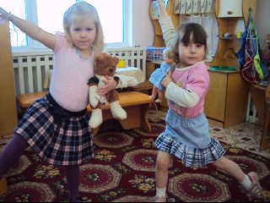
Физ.рук проводит утреннюю зарядку, физкультуру.
Мы шагаем на зарядку,
Утром – спорт по распорядку.
Наши майки и трусы
Замечательной красы!
Скоро каждый станет рослым
И расправит плечи вширь.
Скоро скажет каждый взрослый:
- Наш ребёнок богатырь!

Slide 13
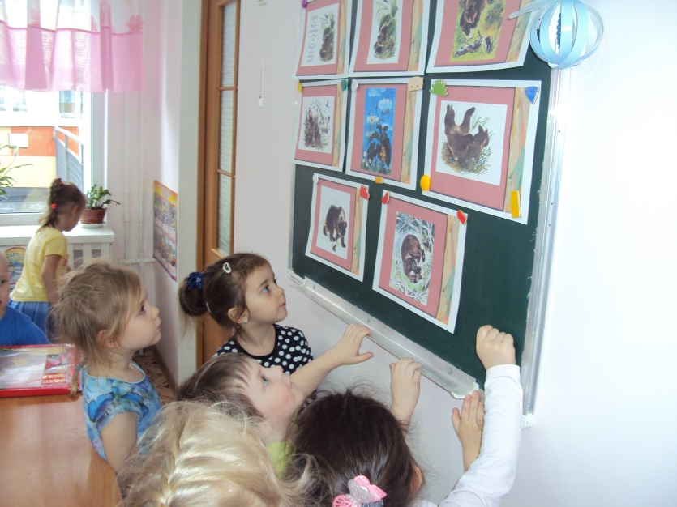
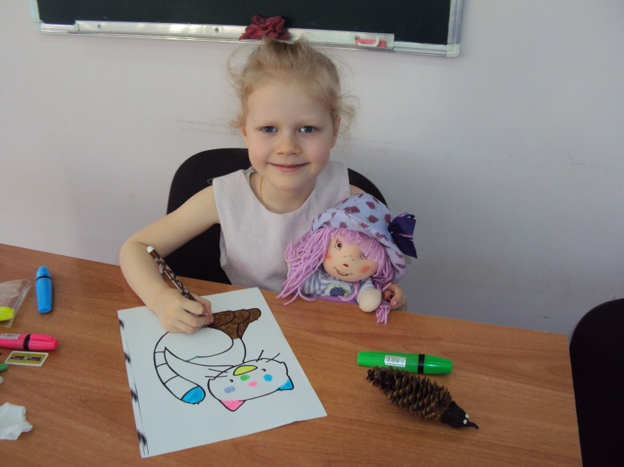
Воспитатель принимает детей, беседует с родителями, играет с детьми, проводит занятия.
День за днем идет ученье,
Что-то вроде приключенья.
Дети счастливы, цветут,
В детский сад гурьбой идут.
Научиться рисовать
И, конечно, танцевать.
Вышивать, когда охота...
В общем, нам нужна забота.

